Slide 1

부록

Slide 2
부록 A 내 컴퓨터에서 아나콘다로 딥러닝 실행하기
부록 A 내 컴퓨터에서 아나콘다로 딥러닝 실행하기

Slide 3
부록 A 내 컴퓨터에서 아나콘다로 딥러닝 실행하기

Slide 4
부록 A 내 컴퓨터에서 아나콘다로 딥러닝 실행하기
내 컴퓨터에서 아나콘다로 딥러닝 실행하기
앞서 우리는 구글 코랩을 이용해 딥러닝을 실행
구글 코랩을 사용하면 쉽고 빠른 실행이 가능하지만, 이용 시간에 제약이 있고 이로 인해 실행이 중단되면 데이터를 잃어버릴 위험성도 있음
내 컴퓨터에서 실행하면 시간 제약 없이 실행할 수 있고 구글 계정 로그인 등이 필요 없다는 장점이 있음

Slide 5
부록 A 내 컴퓨터에서 아나콘다로 딥러닝 실행하기
내 컴퓨터에서 아나콘다로 딥러닝 실행하기
아나콘다 설치하기
내 컴퓨터에서 딥러닝을 실행하려면 먼저 아나콘다(Anaconda) 프로그램을 설치
아나콘다는 데이터 분석에 필요한 여러 가지 패키지를 포함하고 있는 파이썬 배포판
1. 아나콘다를 내려받기 위해 https://repo.anaconda.com/archive로 이동
자신의 운영 체제에 맞는 링크를 클릭해 내려받음
이 책은 윈도 환경에서 Anaconda3-2021.11 버전으로 실습하고 있음
자신의 컴퓨터가 윈도 64비트 컴퓨터라면 Anaconda3-2021.11-Windows-
x86_64.exe를 선택

Slide 6
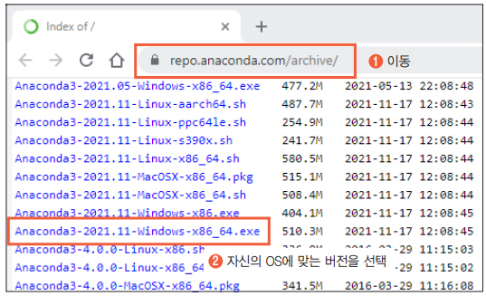
부록 A 내 컴퓨터에서 아나콘다로 딥러닝 실행하기
▼ 그림 A-1 | 아나콘다 내려받기 페이지 접속

Slide 7
부록 A 내 컴퓨터에서 아나콘다로 딥러닝 실행하기
내 컴퓨터에서 아나콘다로 딥러닝 실행하기
일반적으로 아나콘다는 공식 사이트(https://www.anaconda.com)에서 내려받을 수 있음
https://www.anaconda.com/products/individual
아나콘다는 1년에 여러 차례 업데이트되기 때문에 설치 시점에 따라 기본적으로 설치되는 패키지들의 버전도 달라짐
이에 따라 예기치 않은 오류가 생길 수도 있음
책에서는 독자 여러분의 혼란을 최소화하고자 집필 시점의 버전과 동일한 설치 파일을 내려받을 수 있게 안내
집필 시점의 최신 버전은 2021.11 버전이며, 책에서는 이를 기준으로 설명
가능하면 책과 같은 버전으로 설치하길 권장

Slide 8
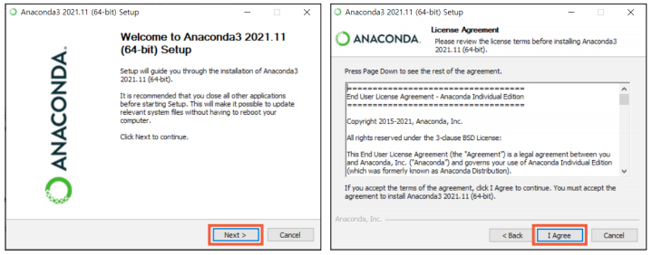
부록 A 내 컴퓨터에서 아나콘다로 딥러닝 실행하기
내 컴퓨터에서 아나콘다로 딥러닝 실행하기
2. 내려받은 Anaconda3-2021.11-Windows-x86_64.exe를 클릭하면 다음과 같은 설치
화면이 나옴
Next를 눌러 라이선스 동의 화면이 나오면 I Agree를 누름
▼ 그림 A-2 | 아나콘다 설치 1

Slide 9
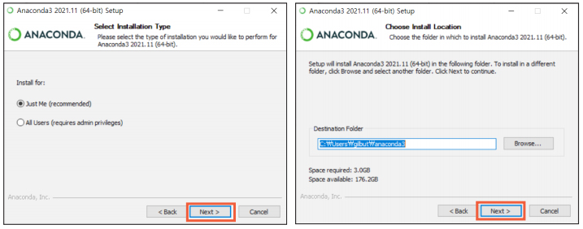
부록 A 내 컴퓨터에서 아나콘다로 딥러닝 실행하기
내 컴퓨터에서 아나콘다로 딥러닝 실행하기
3. 설치 타입과 설치 경로를 묻는 화면이 나오면 모두 기본값으로 두고 Next를 누름
▼ 그림 A-3 | 아나콘다 설치 2

Slide 10
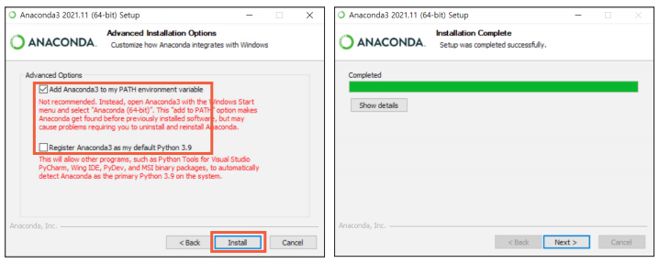
부록 A 내 컴퓨터에서 아나콘다로 딥러닝 실행하기
내 컴퓨터에서 아나콘다로 딥러닝 실행하기
4. 다음 화면이 나오면 Add Anaconda3 to my PATH environment variable에 체크하고
Register Anaconda3 as my default Python 3.9 체크를 해제한 후 Install을 눌러
설치를 계속
▼ 그림 A-4 | 아나콘다 설치 3

Slide 11
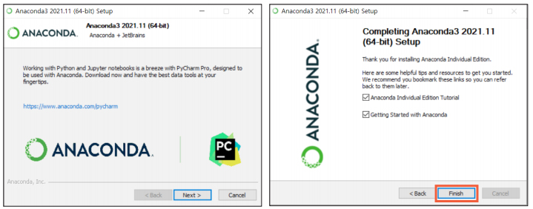
부록 A 내 컴퓨터에서 아나콘다로 딥러닝 실행하기
내 컴퓨터에서 아나콘다로 딥러닝 실행하기
5. 아나콘다 버전을 확인한 후 설치 종료 화면이 나오면 Finish를 눌러 설치를 종료
▼ 그림 A-5 | 아나콘다 설치 4

Slide 12
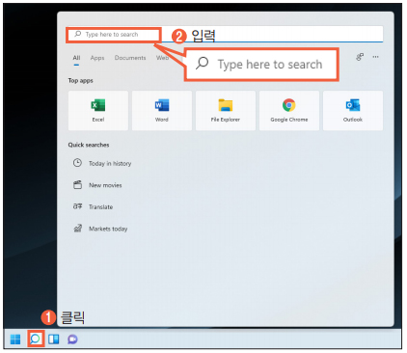
부록 A 내 컴퓨터에서 아나콘다로 딥러닝 실행하기
내 컴퓨터에서 아나콘다로 딥러닝 실행하기
아나콘다 내비게이터로 실습 환경 설정하기
1. 설치가 완료되면 윈도의 돋보기( ) 메뉴를 클릭
검색란에 ‘Anaconda Navigator’를 입력해 실행
▼ 그림 A-6 | 아나콘다 내비게이터 실행

Slide 13
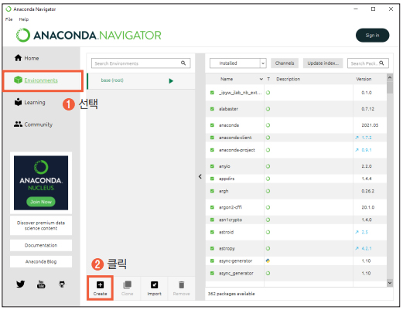
부록 A 내 컴퓨터에서 아나콘다로 딥러닝 실행하기
내 컴퓨터에서 아나콘다로 딥러닝 실행하기
2. 그림 A-7과 같이 아나콘다 내비게이터 창이 열리면 딥러닝을 위한 작업 환경을 만들기
위해 Environments를 선택한 후 Create를 클릭
▼ 그림 A-7 | 아나콘다 내비게이터 화면

Slide 14
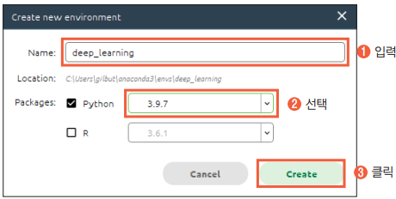
부록 A 내 컴퓨터에서 아나콘다로 딥러닝 실행하기
내 컴퓨터에서 아나콘다로 딥러닝 실행하기
3. Create new environment 창의 Name에 새로운 작업 환경의 이름을 넣어 줌(여기서는
deep_learning으로 지정)
파이썬 3.9.7을 선택한 후 Create를 누름
▼ 그림 A-8 | 새로운 작업 환경 생성

Slide 15
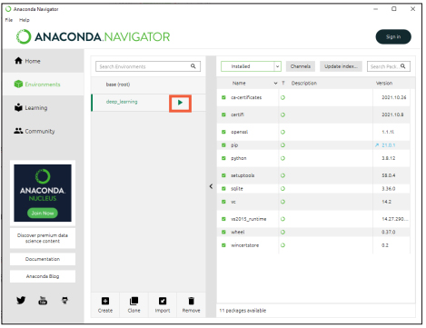
부록 A 내 컴퓨터에서 아나콘다로 딥러닝 실행하기
내 컴퓨터에서 아나콘다로 딥러닝 실행하기
4. deep_learning이라는 이름의 작업 환경이 만들어졌음
이제 새로 만든 작업 환경에서 ▶를 클릭
▼ 그림 A-9 | 새로 만든 작업 환경 확인

Slide 16
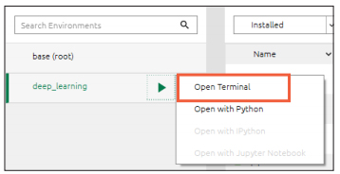
부록 A 내 컴퓨터에서 아나콘다로 딥러닝 실행하기
내 컴퓨터에서 아나콘다로 딥러닝 실행하기
5. 메뉴에서 Open Terminal을 선택
▼ 그림 A-10 | 터미널 열기

Slide 17

부록 A 내 컴퓨터에서 아나콘다로 딥러닝 실행하기
내 컴퓨터에서 아나콘다로 딥러닝 실행하기
6. 다음과 같은 명령 프롬프트가 나타남
▼ 그림 A-11 | 명령 프롬프트 실행

Slide 18

부록 A 내 컴퓨터에서 아나콘다로 딥러닝 실행하기
내 컴퓨터에서 아나콘다로 딥러닝 실행하기
7. 이제 다음 명령어를 입력해 주피터 노트북을 설치
중간에 Proceed ([y]/n)?라는 질문이 나오면 y를 입력해 설치를 계속

Slide 19
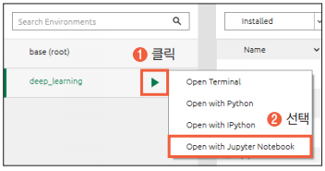
부록 A 내 컴퓨터에서 아나콘다로 딥러닝 실행하기
내 컴퓨터에서 아나콘다로 딥러닝 실행하기
8. 설치가 끝나고 다시 deep_learning 작업 환경의 ▶를 클릭해 Open with Jupyter
Notebook을 선택
▼ 그림 A-12 | 주피터 노트북 실행 메뉴의 활성화

Slide 20
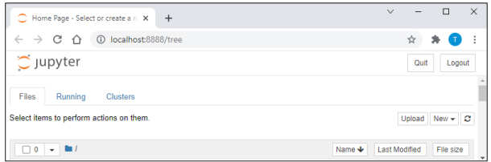
부록 A 내 컴퓨터에서 아나콘다로 딥러닝 실행하기
내 컴퓨터에서 아나콘다로 딥러닝 실행하기
9. 다음과 같이 기본 웹 브라우저가 실행되고 주피터 노트북이 열림
▼ 그림 A-13 | 주피터 노트북 실행

Slide 21
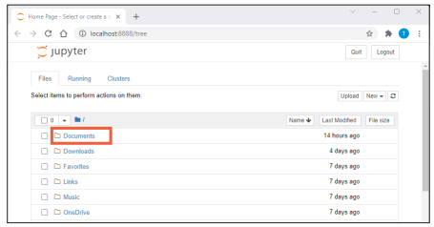
부록 A 내 컴퓨터에서 아나콘다로 딥러닝 실행하기
내 컴퓨터에서 아나콘다로 딥러닝 실행하기
새 주피터 노트북 파일 생성하기
1. 실행된 주피터 노트북에서 작업할 폴더를 선택
여기서는 Documents 폴더를 선택
▼ 그림 A-14 | 작업 폴더 선택

Slide 22
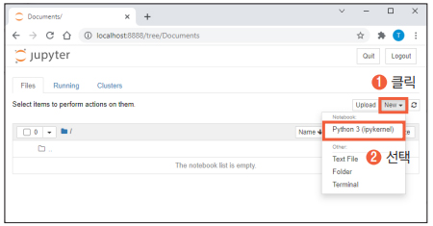
부록 A 내 컴퓨터에서 아나콘다로 딥러닝 실행하기
내 컴퓨터에서 아나콘다로 딥러닝 실행하기
2. 새 노트북 파일을 만들기 위해 New를 클릭하고 Python 3을 선택
▼ 그림 A-15 | 새로운 노트북 파일의 파이썬 버전 지정

Slide 23
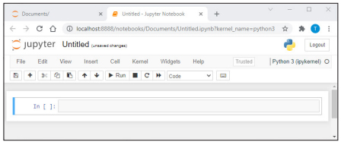
부록 A 내 컴퓨터에서 아나콘다로 딥러닝 실행하기
내 컴퓨터에서 아나콘다로 딥러닝 실행하기
3. 다음과 같이 파이썬 3 기반의 새로운 노트북 파일이 열림
▼ 그림 A-16 | 새 노트북 파일 확인

Slide 24

부록 A 내 컴퓨터에서 아나콘다로 딥러닝 실행하기
내 컴퓨터에서 아나콘다로 딥러닝 실행하기
코드 실행하기
4. 이제 간단한 코드를 입력해 보자
새 노트북 파일의 셀은 기본적으로 ‘Code’로 설정되어 있음
이를 확인한 후 다음과 같이 입력
실행 버튼(▶ Run)을 클릭한 후 출력을 확인해 보자

Slide 25
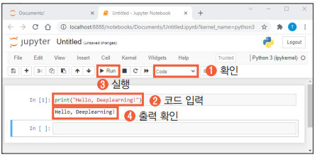
부록 A 내 컴퓨터에서 아나콘다로 딥러닝 실행하기
▼ 그림 A-17 | 코드 실행

Slide 26
부록 A 내 컴퓨터에서 아나콘다로 딥러닝 실행하기
내 컴퓨터에서 아나콘다로 딥러닝 실행하기
텍스트 입력하기
5. 아래쪽 빈 셀을 선택하고 속성을 Markdown으로 바꾸어 줌
‘모두의 딥러닝’이라는 텍스트를 입력
실행 버튼(▶ Run)을 클릭하면 그림 A-18의 하단과 같이 텍스트가 생성

Slide 27
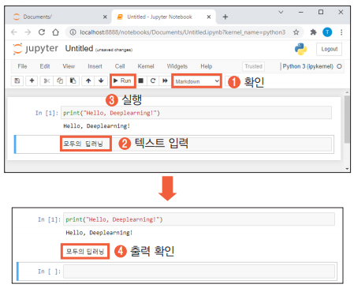
부록 A 내 컴퓨터에서 아나콘다로 딥러닝 실행하기
▼ 그림 A-18 | 텍스트 입력

Slide 28
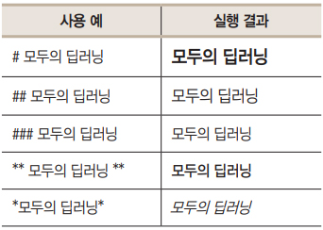
부록 A 내 컴퓨터에서 아나콘다로 딥러닝 실행하기
내 컴퓨터에서 아나콘다로 딥러닝 실행하기
주피터 노트북의 텍스트는 #이나 * 등 기호를 붙여 크기나 굵기, 기울기 등을 간단히 조정할 수 있음
이것을 마크다운 언어라고 하며, 제목을 달거나 코드에 대한 설명 등을 표시할 때 유용하게 사용
▼ 표 A-1 | 텍스트 셀에서 마크다운 사용

Slide 29

부록 A 내 컴퓨터에서 아나콘다로 딥러닝 실행하기
내 컴퓨터에서 아나콘다로 딥러닝 실행하기
텐서플로 설치하기
6. 책의 예제를 실행하기 위해 필요한 파이썬 기반 라이브러리인 텐서플로와 케라스를 설치해
보자
새로운 셀에 다음과 같이 입력

Slide 30
부록 A 내 컴퓨터에서 아나콘다로 딥러닝 실행하기
내 컴퓨터에서 아나콘다로 딥러닝 실행하기
아나콘다에서 라이브러리를 설치하는 방법에는 아나콘다의 독자적인 명령어인 conda를 사용하는 방법과 파이썬의 pip를 이용하는 방법이 있음
conda 명령어로는 잘 설치되지 않는 경우가 종종 있음
이로 인해 conda와 pip를 혼용하면 나중에 라이브러리 관리가 복잡해질 수 있음
내 컴퓨터에서 직접 실행하는 경우에는 주피터 노트북을 제외한 모든 라이브러리의 설치에 pip를 사용하는 것을 추천
주피터 노트북에서는 다음과 같이 설치할 수 있음
!pip install 라이브러리명==버전
또는 아나콘다 프롬프트 창을 이용해 설치할 수 있음

Slide 31
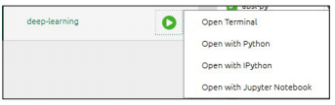
부록 A 내 컴퓨터에서 아나콘다로 딥러닝 실행하기
내 컴퓨터에서 아나콘다로 딥러닝 실행하기
아나콘다 프롬프트 창에서 라이브러리 설치하기
1. 아나콘다 내비게이터에서 우리가 만든 deep-learning 환경을 선택
2. 메뉴에서 Open Terminal을 선택
▼ 그림 A-19 | [Open Terminal] 메뉴 선택

Slide 32

부록 A 내 컴퓨터에서 아나콘다로 딥러닝 실행하기
내 컴퓨터에서 아나콘다로 딥러닝 실행하기
3. 터미널 창이 뜨면 ! 없이 pip install 라이브러리명을 입력하면 됨
예를 들어 matplotlib을 설치하려면 pip install matplotlib을 입력한 후 키를
누름
또는 윈도 검색창에서 ‘Anaconda Prompt’를 검색하여 아나콘다 프롬프트를 실행한 후 동일하게 pip install matplotlib을 입력해 설치할 수도 있음
▼ 그림 A-20 | 터미널 창에 pip install matplotlib 명령 입력

Slide 33
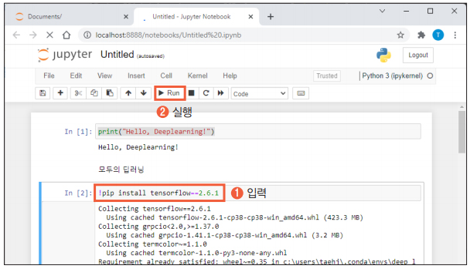
부록 A 내 컴퓨터에서 아나콘다로 딥러닝 실행하기
내 컴퓨터에서 아나콘다로 딥러닝 실행하기
실행 버튼(▶ Run)을 클릭하면 설치가 진행
컴퓨터 환경에 따라 다소 시간이 걸릴 수 있음
▼ 그림 A-21 | 텐서플로 설치

Slide 34
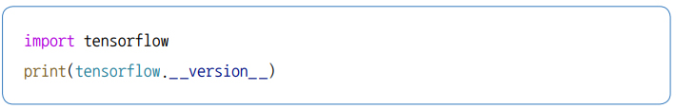
부록 A 내 컴퓨터에서 아나콘다로 딥러닝 실행하기
내 컴퓨터에서 아나콘다로 딥러닝 실행하기
7. 설치가 끝나면 텐서플로를 불러와 실행
다음과 같이 입력한 후 각각 실행 버튼(▶ Run)을 클릭
조금 전 설치한 텐서플로의 버전이 출력되면 설치가 잘된 것

Slide 35
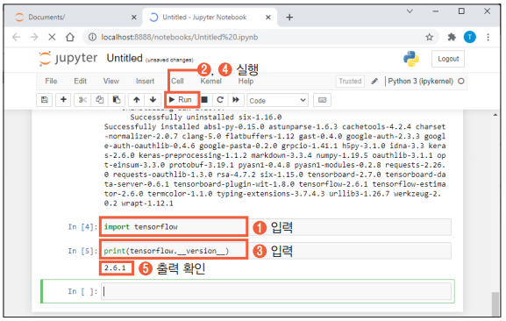
부록 A 내 컴퓨터에서 아나콘다로 딥러닝 실행하기
▼ 그림 A-22 | 텐서플로 버전 확인

Slide 36

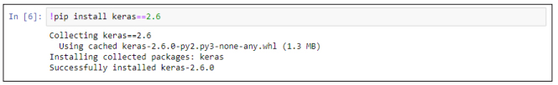
부록 A 내 컴퓨터에서 아나콘다로 딥러닝 실행하기
내 컴퓨터에서 아나콘다로 딥러닝 실행하기
8. 이제 다음과 같이 케라스 2.6 버전을 함께 설치해 줌
▼ 그림 A-23 | 텐서플로 버전 확인

Slide 37
부록 A 내 컴퓨터에서 아나콘다로 딥러닝 실행하기
내 컴퓨터에서 아나콘다로 딥러닝 실행하기
노트북 파일 저장하기
9. 작성한 노트북 파일명을 정하려면 위쪽 Untitled를 클릭하고 새로운 파일명을 입력
한 후 Rename을 누름

Slide 38
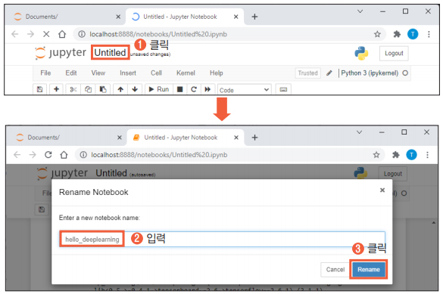
부록 A 내 컴퓨터에서 아나콘다로 딥러닝 실행하기
▼ 그림 A-24 | 노트북 파일명 변경 및 저장

Slide 39
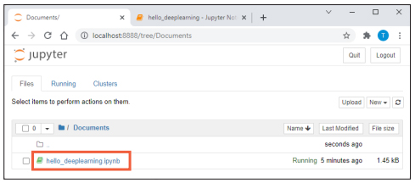
부록 A 내 컴퓨터에서 아나콘다로 딥러닝 실행하기
내 컴퓨터에서 아나콘다로 딥러닝 실행하기
10. 다음과 같이 작업 폴더에 hello_deeplearning.ipynb 파일이 보이면 새 노트북 파일을
작성한 것
▼ 그림 A-25 | 새로운 노트북 파일 저장 확인

Slide 40
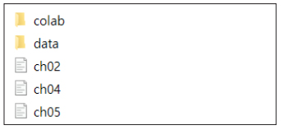
부록 A 내 컴퓨터에서 아나콘다로 딥러닝 실행하기
내 컴퓨터에서 아나콘다로 딥러닝 실행하기
딥러닝 코드 실행해 보기
1. 저자 깃허브(https://github.com/taehojo/deeplearning)에 접속해 Code >
Download ZIP을 클릭해 예제 파일을 내려받음
내려받은 파일의 압축을 풀면 다음과 같은 파일들이 나옴
▼ 그림 A-26 | 내려받은 예제 파일

Slide 41
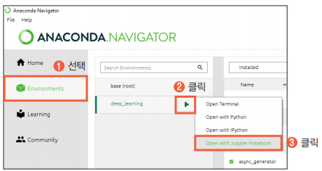
부록 A 내 컴퓨터에서 아나콘다로 딥러닝 실행하기
내 컴퓨터에서 아나콘다로 딥러닝 실행하기
2. 주피터 노트북을 실행
윈도의 돋보기( ) 메뉴에서 ‘Anaconda Navigator’를 검색해 실행하고
Environments를 선택
미리 만들어 둔 작업 환경(deep_learning)의 ▶를 클릭한 후 Open with Jupyter
Notebook을 선택해 실행
▼ 그림 A-27 | 아나콘다 내비게이터에서 주피터 노트북 열기

Slide 42


부록 A 내 컴퓨터에서 아나콘다로 딥러닝 실행하기
내 컴퓨터에서 아나콘다로 딥러닝 실행하기
주피터 노트북을 실행하는 또 다른 방법
윈도 돋보기( ) 메뉴에서 ‘Anaconda Prompt’를 검색해 실행
터미널이 열리면 다음과 같이 차례로 입력
아나콘다 내비게이터와 마찬가지로 deep_learning 작업 환경에서 주피터 노트북이 열림
▼ 그림 A-28 | 아나콘다 프롬프트에서 주피터 노트북 열기

Slide 43
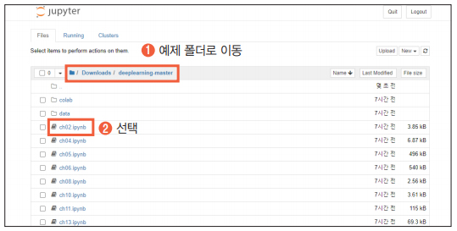
부록 A 내 컴퓨터에서 아나콘다로 딥러닝 실행하기
내 컴퓨터에서 아나콘다로 딥러닝 실행하기
3. 내려받은 예제가 담긴 폴더로 이동
예를 들어 Downloads 폴더에 압축이 해제되어 있다면 노트북 화면에 보이는 링크를 클릭해
Downloads  deeplearning-master 폴더로 이동
ch02.ipynb 파일을 찾아 클릭
▼ 그림 A-29 | 예제 파일 선택

Slide 44
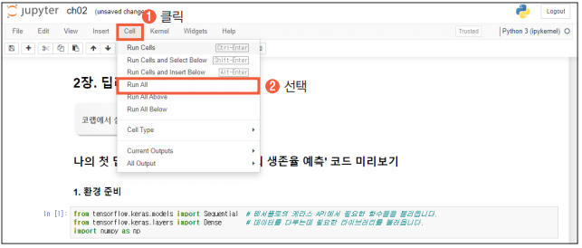
부록 A 내 컴퓨터에서 아나콘다로 딥러닝 실행하기
내 컴퓨터에서 아나콘다로 딥러닝 실행하기
4. ch02.ipynb 파일이 열리면 Cell > Run All을 선택
▼ 그림 A-30 | 주피터 노트북 실행하기

Slide 45
부록 A 내 컴퓨터에서 아나콘다로 딥러닝 실행하기
내 컴퓨터에서 아나콘다로 딥러닝 실행하기
5. 화면 맨 아래에 그림 A-31의 과 같이 loss와 accuracy가 각각 다섯 번씩 출력되면 무사히
실행된 것

Slide 46
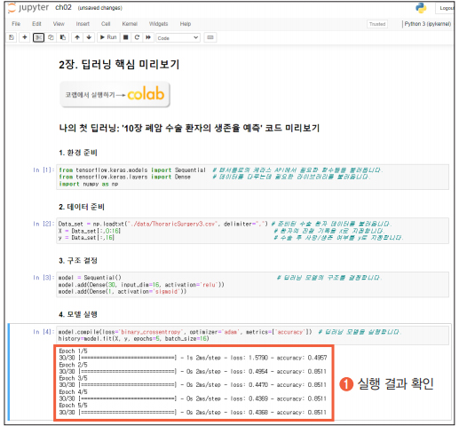
부록 A 내 컴퓨터에서 아나콘다로 딥러닝 실행하기
▼ 그림 A-31 | 실행 결과 출력

